Slide 1
MATLAB陣列之輸入與處理
資管碩一 9734521 蘇柏屹

Slide 2
陣列輸入與陣列結構
一、矩陣與陣列的意義
二、六種陣列輸入法
  命令視窗輸入法
  Load指令輸入法
  Import Data匯入法
  自建M檔(M-file)法
  Xlsread指令載入法
  內建函式法
三、陣列處理

Slide 3
陣列輸入與陣列結構
MATLAB為MATrix LABoratory的縮寫。
MATLAB在進行運算時是以矩陣(MATrix)為核心。
輸入與輸出變數皆以矩陣或陣列型態表示
當矩陣脫離線性代數領域時，矩陣成為一個二維數值性陣列(Array)，矩陣是陣列其中一種形式
Notes:
矩陣(matrix):用途在於解線性(linear)聯立方程式組

Slide 4
陣列的意義
陣列(array)：將一系列的數值集合起來並用一個單一變數名稱加以表示
向量(vector)：一維陣列稱之向量。又可分成行向量(column vector)和列向量(row vector)
矩陣(matrices)：二維陣列稱之矩陣
純量(scalar)：不具方向性的數值
矩陣的維度可以三維以上，如三維陣列

Slide 5
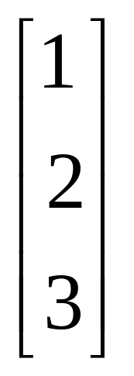
陣列的意義
純量(scalar)：如-1，3，5，99等分別為單純的一個量
向量(vector)：一系列的數值集合。
  以純量方式水平擴展可得一列向量
  Ex：[1 2 3]
  以純量方式垂直擴展可得一列向量
  Ex：

Slide 6
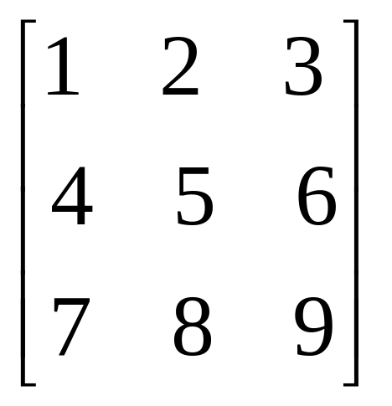
陣列的意義
矩陣(matrices)：一系列數值集合。若以純量方式水平擴張又垂直擴張，可構成一個二維的平面矩陣
  Ex：

Slide 7
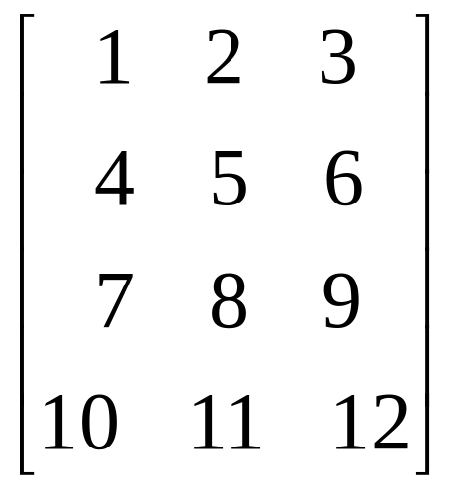
陣列的意義
矩陣的尺寸(size，即矩陣大小)是以維度(dimension)表示
一個維度為m x n的矩陣表示此矩陣有m列與n行的數值集合
  Ex此矩陣維度4 x 3，表示有4列及3行數值集合

Slide 8
陣列輸入法
命令視窗輸入法
Import Data匯入法
自建M檔(M-file)法
xlsread指令載入法
內建函式法

Slide 9
命令視窗輸入法
直接在命令視窗輸入矩陣，可分成
  列向量(一維陣列)輸入法
  行向量(一維陣列)輸入法
  矩陣(二維陣列)輸入法
  三維陣列輸入法
  [ ] 為矩陣起始符號

Slide 10
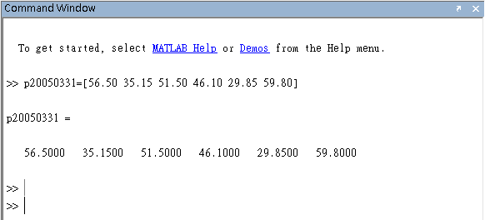
命令視窗輸入法
列向量(一維陣列)輸入法

Slide 11
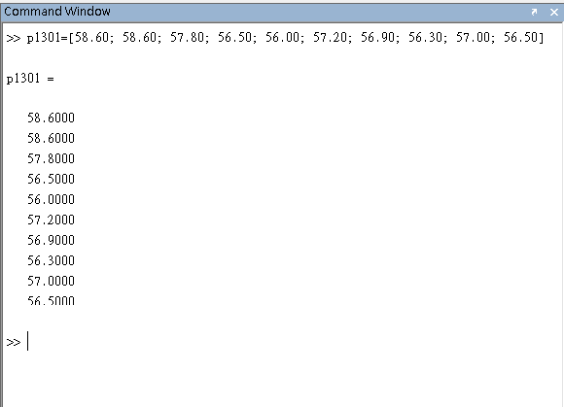
命令視窗輸入法
行向量(一維陣列)輸入法一：『;』切割列向量

Slide 12
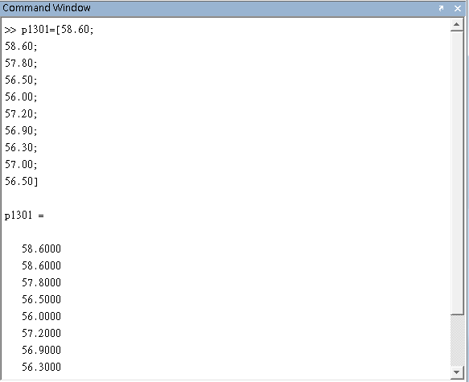
命令視窗輸入法
行向量(一維陣列)輸入法二：『;』切割列向量

Slide 13
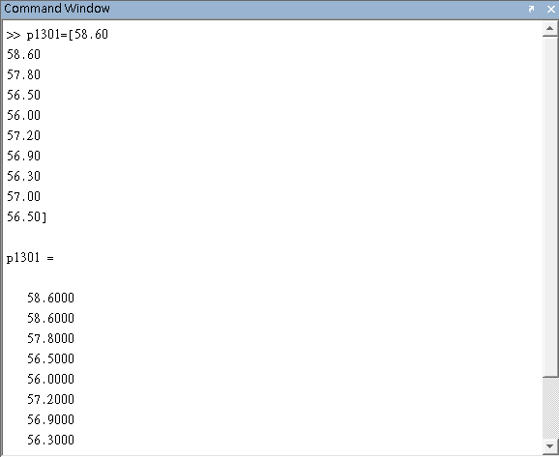
命令視窗輸入法
行向量(一維陣列)輸入法三：Enter鍵切割列向量

Slide 14
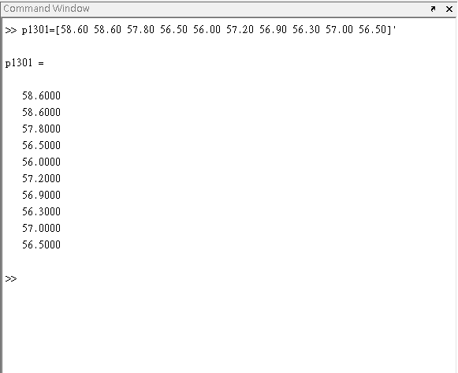
命令視窗輸入法
行向量(一維陣列)輸入法四：列向量轉置法

Slide 15
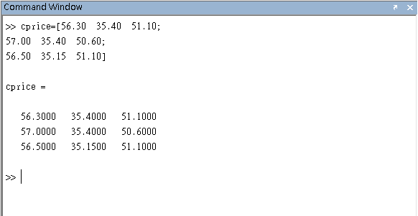
命令視窗輸入法
矩陣(二維陣列)輸入法一：用空白鍵+『；』

Slide 16
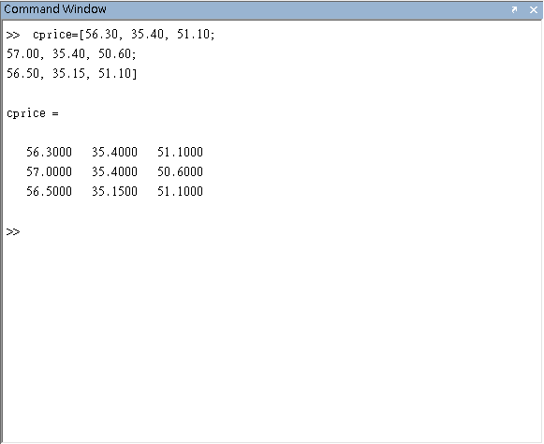
命令視窗輸入法
矩陣(二維陣列)輸入法二：用『 ， 』+『；』

Slide 17
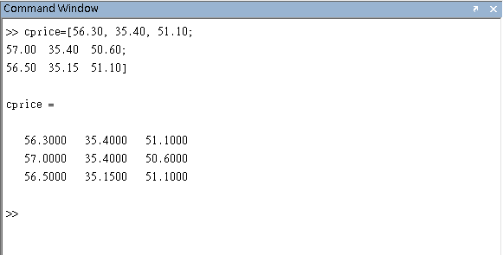
命令視窗輸入法
矩陣(二維陣列)輸入法三：用空白鍵+ 『 ， 』+『 ； 』

Slide 18
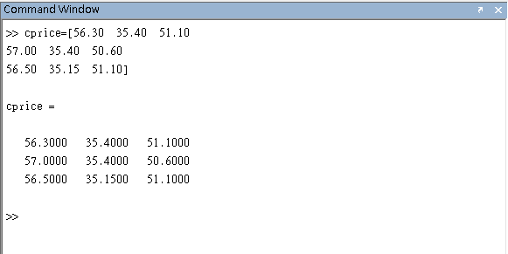
命令視窗輸入法
矩陣(二維陣列)輸入法四：用Enter鍵

Slide 19
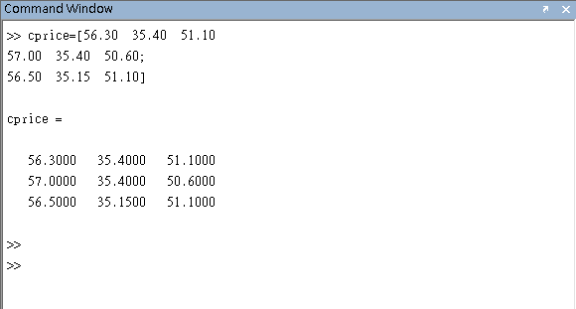
命令視窗輸入法
矩陣(二維陣列)輸入法五：用Enter鍵+『 ； 』

Slide 20
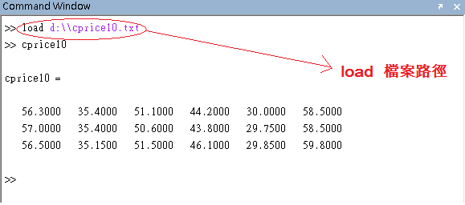
Load指令載入法
載入外部資料檔案必須為純文字(.txt)之數值資料檔，變數名稱會以檔案名稱命名
Notes:
Windows檔案名稱可以有空白，但是Matlab變數名稱不能有空白

Slide 21
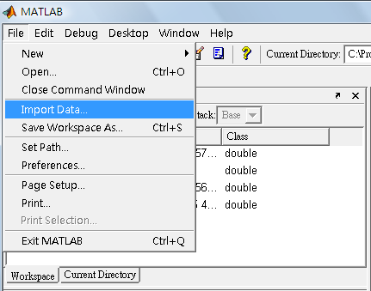
Import Data匯入法
step1：

Slide 22
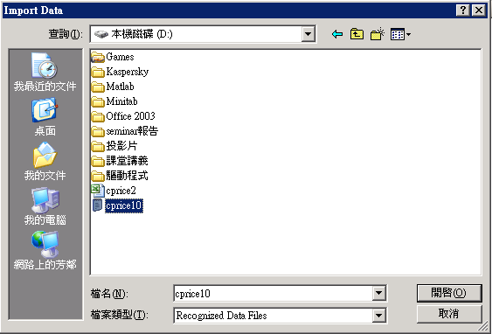
Import Data匯入法
Step2：
Notes:
匯入txt檔

Slide 23
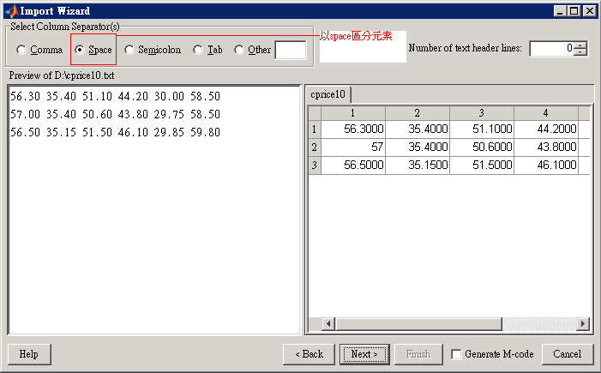
Import Data匯入法
Step3：

Slide 24
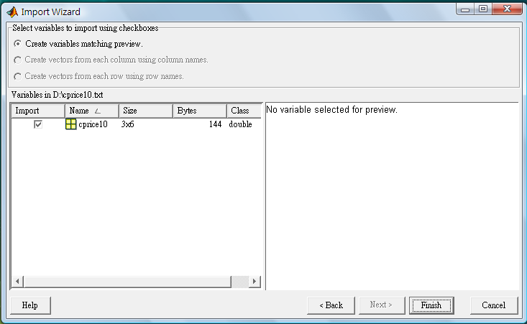
Import Data匯入法
Step4：

Slide 25
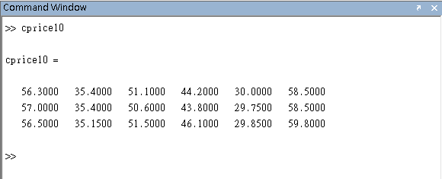
Import Data匯入法
Step5：變數名稱以檔案名稱命名

Slide 26
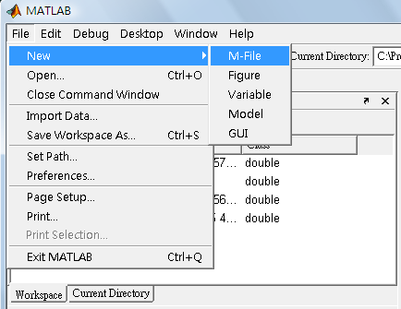
自建M檔法
M檔是指包含MATLAB指令的文字檔
利用編輯視窗建立一個副檔名為M的命令巨集

Slide 27
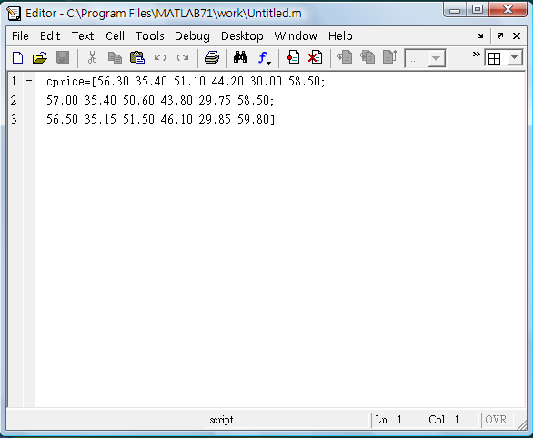
自建M檔法
M檔內容必須為MATLAB指令

Slide 28
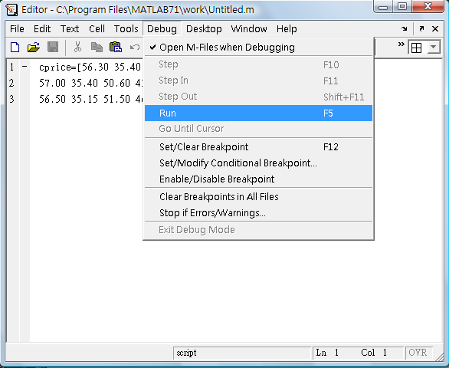
自建M檔法
Run已編輯好的M檔

Slide 29
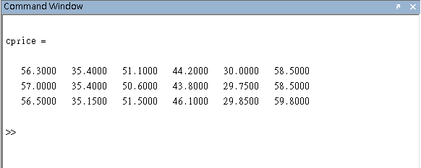
自建M檔法
執行結果

Slide 30
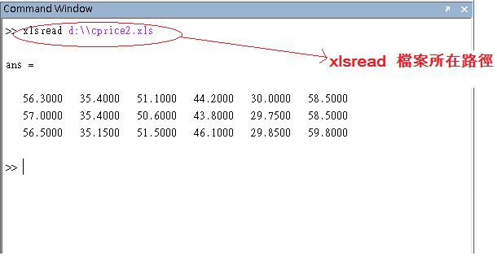
Xlsread指令載入法
Xlsread指令載入檔案必須為Excel檔(.xls)

Slide 31
Xlsread指令載入法
XLSREAD(FILE,SHEET,RANGE)
  File：指定檔案所在路徑並讀取檔案名稱，成為matlab變數名稱
  Sheet：指定讀取sheet1,sheet2,sheet3….，如果沒指定系統會自動讀取左邊數過來第一個sheet
  Range：指定讀取範圍(ex:B3~B5)，如果沒有指定就是全部

Slide 32
內建函式法
MATLAB內建函式
函式名稱 | 函式說明
eye(n) | 建立nxn單位矩陣
ones(m,n) | 建立mxn矩陣，且元素皆為1
zeros(m,n) | 建立mxn矩陣，且元素皆為0
randn(m,n) | 以常態分配隨機產生器建立mxn矩陣
magic(n) | 建立nxn行列加總值相同之奇異矩陣
size(x) | 建立矩陣x之維度向量
diag(x,k) | 建立x矩陣之k-th對角向量，k=0為主對角向量

Slide 33
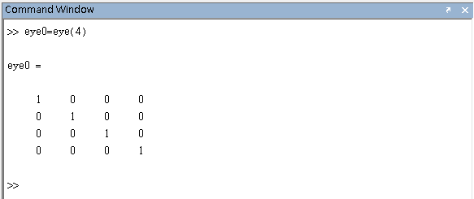
內建函式法
eye(n)：建立nxn單位矩陣

Slide 34
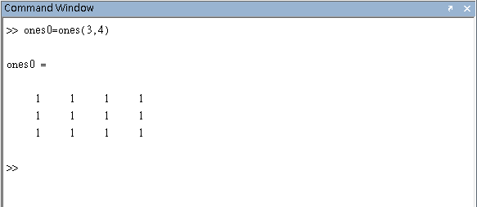
內建函式法
ones(m,n)：建立mxn矩陣，且元素皆為1

Slide 35
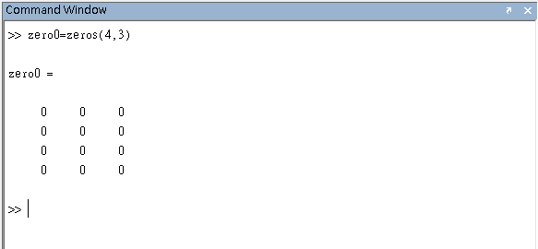
內建函式法
zeros(m,n)：建立mxn矩陣，且元素皆為0

Slide 36
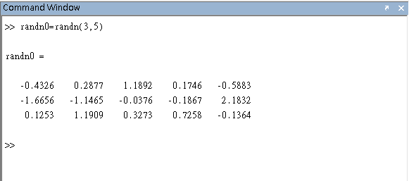
內建函式法
randn(m,n)：以常態分配隨機產生器建立mxn矩陣
Notes:
randn(n,m) 是分別產生一常態亂數矩陣，其平均數為0變異數為1。

Slide 37
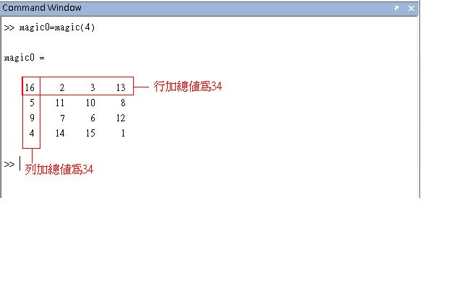
內建函式法
magic(n)：建立nxn行列加總值相同之奇異矩陣

Slide 38
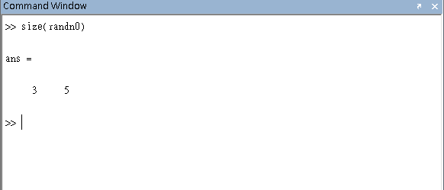
內建函式法
size(x)：建立矩陣x之維度向量
Notes:
建立矩陣X之維度的列向量

Slide 39
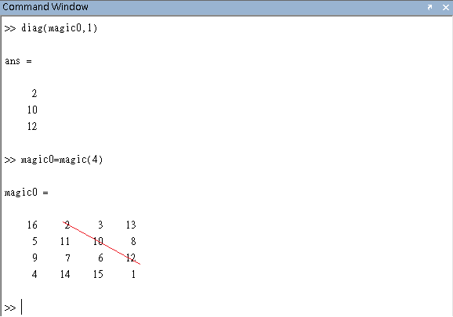
內建函式法
diag(x,k)：建立x矩陣之k-th對角向量，k=0為主對角向量

Slide 40
陣列處理
一、冒號運算元
二、linspace與logspace函數
三、find函數
四、陣列水平與垂直合併
五、陣列重排
六、陣列刪除與擴張

Slide 41
冒號運算元
冒號運算元可用來建構和操作陣列
冒號如果用來分開兩個數字，MATLAB會自動產生這兩個數字之間增量(increment)為1的所有數字
冒號如果用來分隔三個數字，MATLAB會產生一個向量，此向量的元素介於第一個數字與第三個數字之間，第一個數字為此向量第一個元素，其他元素以第二個數字當作增量

Slide 42
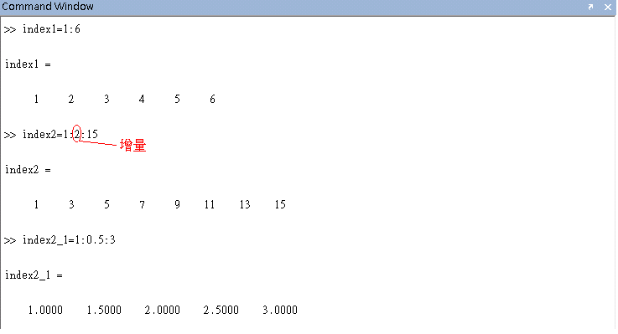
冒號運算元

Slide 43
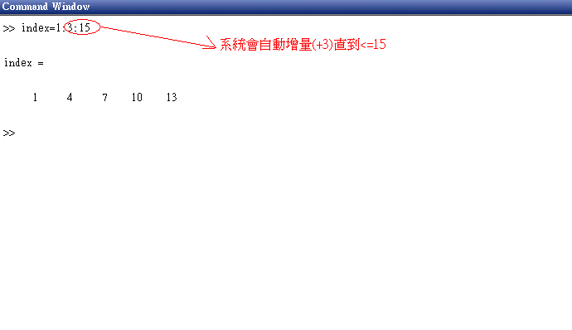
冒號運算元

Slide 44
冒號運算元
冒號可用來選取陣列個別的列或行。在某一個下標位置使用冒號時，冒號表示選取該陣列的一整行或一整列

Slide 45
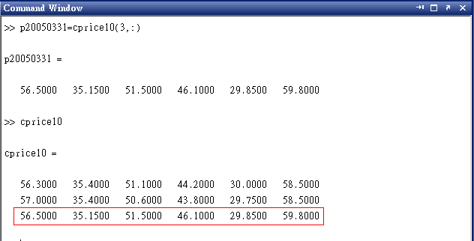
冒號運算元
擷取cprice10第i(=3)列，格式cprice10(i,:)，『：』可用1：end代替

Slide 46
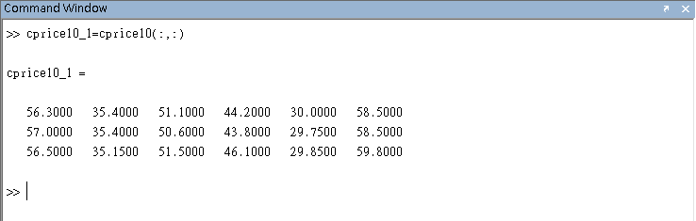
冒號運算元
擷取整個cprice10矩陣

Slide 47
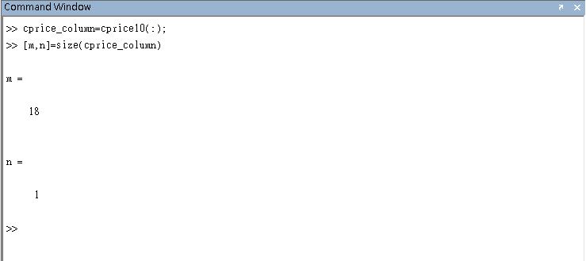
冒號運算元
堆疊矩陣cprice10成為一個行向量

Slide 48
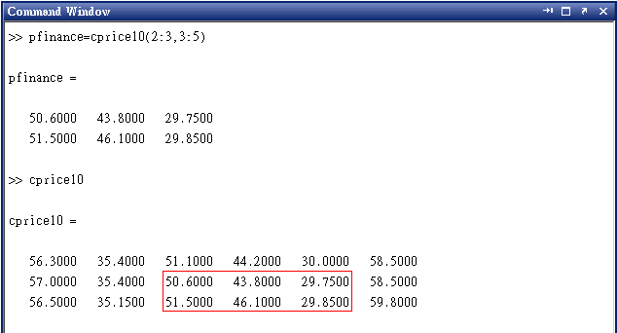
冒號運算元
擷取矩陣cprice10之第i至第j列與第m至第n行，格式X(i:j,m:n)

Slide 49
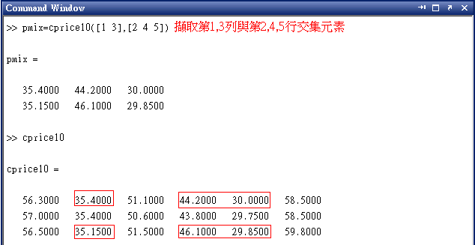
冒號運算元
擷取矩陣cprice10中不連續的元素

Slide 50
linspace函數
Linspace函數可以產生固定間隔數值的列向量
格式：linspace(x1,x2,n)
如果省略n，則此函數自動在區間產生100個點

Slide 51

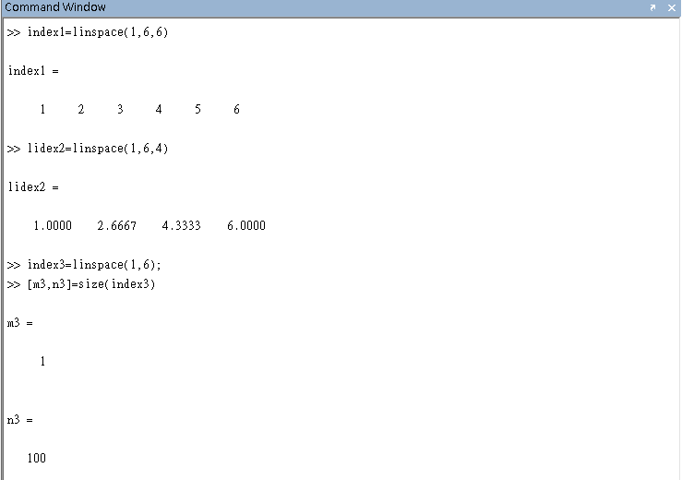
linspace函數

Slide 52
logspace函數
logspace函數可建立以對數為區隔的列向量
格式：logspace(x1,x2,n)
如果省略n，此函數自動在區間產生50個點

Slide 53
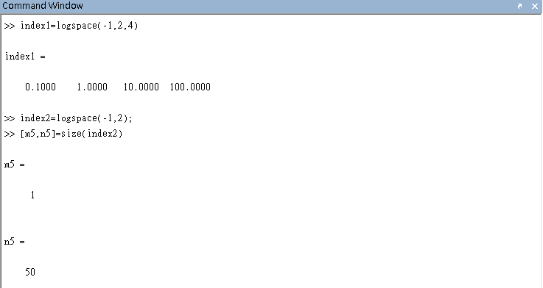
logspace函數
在10⁻¹與10²之間產生以對數為區隔的四個數

Slide 54
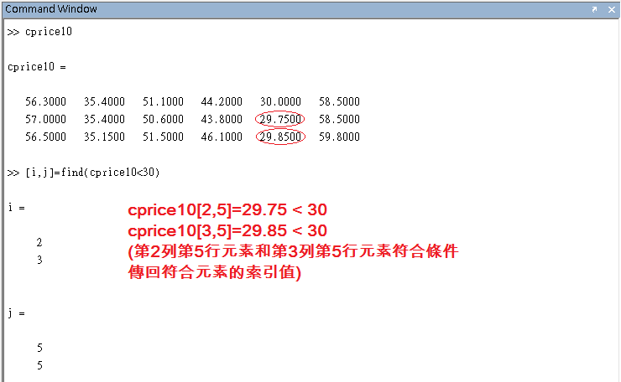
find函數
find指令：找出滿足條件的索引

Slide 55
陣列處理
陣列水平與垂直合併
陣列重排
陣列刪除與擴張

Slide 56
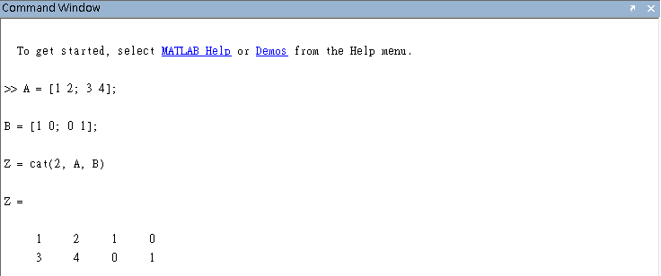
陣列水平合併
格式：cat(2, A, B)，數字 2 表示將陣列 A 與 B 左右水平並排
Notes:
列維度要相同

Slide 57
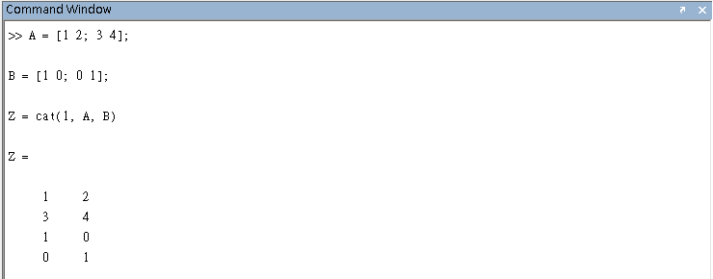
陣列垂直合併
格式：cat(1, A, B)，數字 1 表示將陣列 A 與 B 上下垂直並排
Notes:
行維度要相同

Slide 58
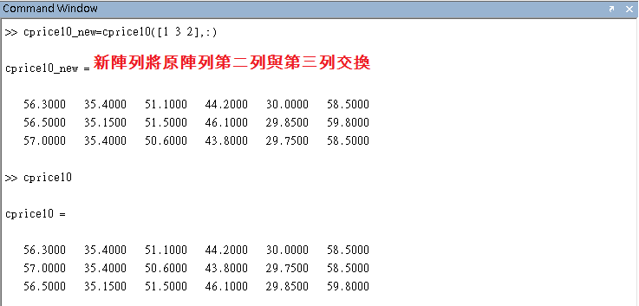
陣列重排

Slide 59
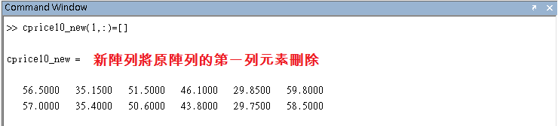
陣列刪除

Slide 60
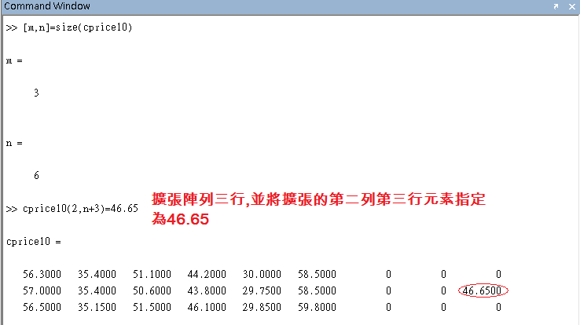
陣列擴張

